Slide 1
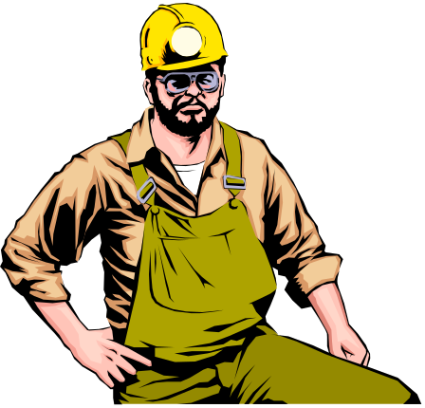
ATENCIÓN INTEGRAL DE LA SALUD LOS TRABAJADORES
SALUD SEGURIDAD OCUPACIONAL Y AMBIENTE
DR. LUIS SALVATIERRA TELLO
  MEDICO OCUPACIONAL
  M.D. M.O. M.S.P.

Slide 2
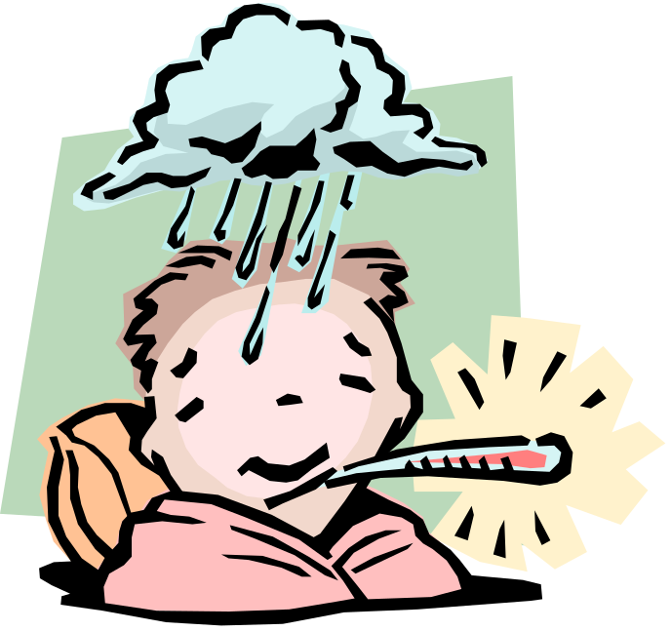
CONCEPTO DE SALUD
CONCEPCIÓN MÉDICA.
CONCEPCIÓN SOCIAL.
CONCEPCIÓN DE LA OMS/OPS.

Slide 3
CONCEPTO DE SALUD
CONCEPCIÓN MÉDICA
CONCEPCIÓN SOMATO-FISIOLOGICA.
AUSENCIA DE ENFERMEDAD. BIENESTAR DEL CUERPO Y EL ORGANISMO.
CONCEPCIÓN PSIQUICA.
INTER-RELACIÓN DEL ORGANISMO HUMANO ENTRE EL CUERPO(SOMA) Y EL ESPÍRITU.
CONCEPCIÓN SANITARIA.
PRESERVAR Y MANTENER O RECUPERAR LA SALUD COLECTIVA Y NO SOLO LA INDIVIDUAL.

Slide 4
CONCEPTO DE SALUD
CONCEPCIÓN SOCIAL
CONCEPCIÓN POLÍTICO-LEGAL.
LA SALUD ES UN DERECHO INALIENABLE PARA TODA LA POBLACIÓN.
CONCEPCIÓN ECONÓMICA.
ES MÁS RENTABLE INVERTIR EN ACCIONES PREVENTIVAS QUE EN CURATIVAS.
CONCEPCIÓN SOCIAL.
LA SALUD Y LA ENFERMEDAD SON ACONTECIMIENTOS SOCIALES.

Slide 5
CONCEPTO DE SALUD
CONCEPCIÓN DE LA OMS/OPS.
MÁXIMO ESTADO DE BIENESTAR FÍSICO MENTAL SOCIAL Y ECOLÓGICO.
NO SOLAMENTE LA AUSENCIA DE ENERMEDAD.

Slide 6
SALUD EN EL TRABAJO
CAPACIDAD PARA DESEMPEÑAR CIERTOS ROLES VALORADOS “PARSON 1964”
RECURSO DE LA VIDA COTIDIANA, UN INSTRUMENTO, COMO MEDIO, PARA LOGRAR OTROS FINES ESTIMADOS COMO VALIOSOS. Y NO UN OBJETIVO DE LA VIDA, CARTA DE OTAWA .

Slide 7
CAMPOS DE LA SALUD
M.M LALONDE MINISTRO DE SALUD DE CANADÁ
BIOLOGÍA HUMANA (HERENCIA).
RIESGOS DEL AMBIENTE GENERAL.
RIESGOS DE LOS ESTILOS DE VIDA.
CARACTERISTICAS DE LOS SERVICIOS DE SALUD.
RIESGOS EN EL PROCESO DE TRABAJO
CONDICIONES Y AMBIENTE LABORAL.
RIEGOS ESPECÍFICOS E INESPECÍFICOS DEL TRABAJO.

Slide 8
CICLO VITAL HUMANO
PROCESO BIOLÓGICO
DESARROLLO Y CRECIMIENTO PSICO-FÍSICO
PROCESO SOCIAL
DETERIORO FISIOLÓGICO
RIESGOS EN LOS PROCESOS PRODUCTIVOS.
Adolescente
Adulto
Escolar
Proceso de Producción de
Bienes y Servicios
Población
Económicamente
Activa. P.E.A.
Pre-escolar
Recién nacido
Reproducción
Salud
Educación
y Cultura
Obras
Públicas
Vejez
Vida en Útero
Huevo o Cigoto
Alimentos
Viviendas
Fábrica
Recreación y
Deportes
Muerte
PROCESO SALUD-ENFERMEDAD (MORIR)

Slide 9
CONDICIONES Y RECURSOS FUNDAMENTALES PARA LA SALUD.
PAZ.
TRABAJO DECENTE
SITIO MICROCLIMA Y ENTORNO LABORAL SEGURO.
INGRESOS ECONÓMICOS SUFICIENTES PARA DISPONER DE BUENA
VIVIENDA.
EDUCACIÓN.
ALIMENTACIÓN.
RECURSOS SUSTENTABLES.
JUSTICIA SOCIAL.
EQUIDAD.
SERVICIOS DE SALUD:
DISPONIBLES .
ACCESIBLES.
PERMANENTES.
EFICIENTES, EFICACES,EFECTIVOS.
ECOSISTEMA. ESTABLE.

Slide 10
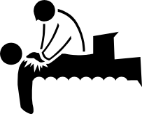
CIRCULO VICIOSO ENTRE PROBREZA Y ENFERMEDAD (HORWITZ)
BAJA PRODUCCIÓN
INSUFICIENTES
SALARIOS.
DEFICIENTE NUTRICIÓN
EDUCACIÓN
VIVIENDA
CALIDAD DE VIDA
ENERGÍA HUMANA DE MUY BAJA CALIDAD.
INVERSIONES CUANTIOSAS EN MEDICINA CURATIVA
INVERSIONES REDUCIDAS EN MEDICINA PREVENTIVA Y SALUD PÚBLICA
ENFERMEDAD

Slide 11
“ MILES Y DECENAS DE HOMBRES QUE TRABAJAN TODA SU VIDA PARA CREAR RIQUEZAS, PERECEN A CAUSA DEL HAMBRE Y LA INANICIÓN CONSTANTE, MUEREN PREMATURAMENTE POR EFECTO DE LAS ENFERMEDADES, DEBIDAS A LAS INSOPORTABLES CONDICIONES DE TRABAJO, A LAS VIVIENDAS MISERABLES Y A LA FALTA DE DESCANSO.”
LENIN

Slide 12
ATENCIÓN INTEGRAL DE LA SALUD DE LOS TRABAJADORES
SALUD OCUPACIONAL
CONCEPTO “COMITÉ DE EXPERTOS OPS.OIT.OMS”
PROMOVER Y MANTENER EL MÁS ALTO GRADO DE BIENESTAR FÍSICO MENTAL Y SOCIAL DE LOS TRABAJADORES EN TODAS LAS OCUPACIONES.

Slide 13
ATENCIÓN INTEGRAL DE LA SALUD DE LOS TRABAJADORES
PREVENIR TODO DAÑO A LA
SALUD CAUSADO POR LAS CONDICIONES DE TRABAJO.
PROTEGERLOS EN SUS EMPLEOS DE RIESGOS POR LA PRESENCIA DE AGENTES PERJUDICIALES A LA SALUD.

Slide 14
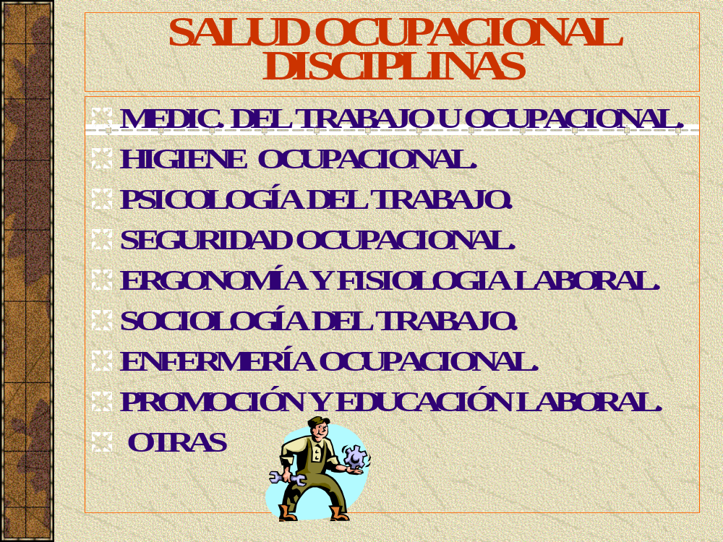
Notes:
SALUD OCUPACIONAL

Slide 15
SALUD
EXISTE UNA RELACIÓN DIRECTA ENTRE:
CONDICIONES DE VIDA.
CONDICIONES DEL AMBIENTE LABORAL.
POLÍTICAS SOCIALES.
POLITICAS SANITARIAS.
Y
SALUD FISICA, MENTAL, SOCIAL Y ECOLOGICA
DE TODO TRABAJADOR.

Slide 16
RELACIÓN CAUSA EFECTO. SOBRE LA SALUD OCUPACIONAL.
FALTA DE OPORTUNIDADES EDUCATIVAS.
FALTA DE PROGRESOS EN EL TRABAJO.
INGRESOS INSUFICIENTES.
DESCRIMINACIÓN.
SEGREGACIÓN.
AUSENCIA DE OPORTUNIDADES CULTURALES Y DE ESPARCIMIENTO.
DEFICIENTE CAPACIDAD COMPETITIVA
DETERIORO DE AUTOESTIMA.
VIVIENDA DEFICIENTE.
ALIMENTACIÓN INADECUADA.
TRASTORNOS EMOCIONALES.
ALCOHOLISMO.
DROGADICCIÓN.
SUICIDIO.
VIOLENCIA SOCIAL.
VIOLENCIA FAMILIAR.
VIOLENCIA EN EL TRABAJO

Slide 17

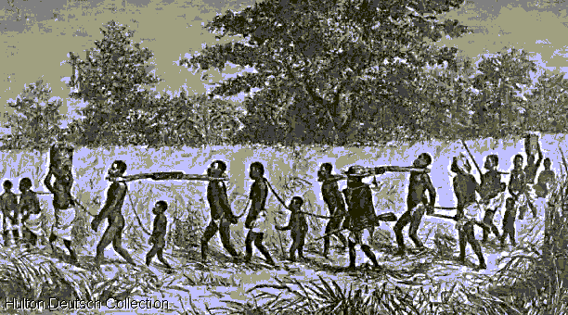
CONCEPTO DE TRABAJO
TRABAJO MANUAL
PLATÓN. (c. 428-c. 347 a.C.)
        OBRAS: DIALOGOS. LA REPÚBLICA.
        FUNDÓ EN ATENAS LA ACADEMIA,
  “SABIO GRIEGO”
  “EL TRABAJO ERA DIGNO DE LOS ESCLAVOS”

Slide 18
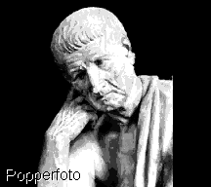
CONCEPTO DE TRABAJO
TRABAJO MANUAL
ARISTÓTELES. (384-322 a.C
  “SABIO GRIEGO”
  ALUMNO DE PLATÓN
  “EL TRABAJO ALEJA AL HOMBRE DE LA VIRTUD”

Slide 19
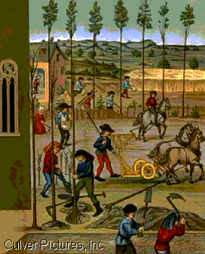
CONCEPTO DE TRABAJO
TRABAJO MANUAL
EDAD MEDIA. (siglo V, a siglo XV.)
“EL TRABAJO ERA UNA ACTIVIDAD SIN NOBLEZA”
    SERVIDUMBRE EN LA EDAD MEDIA
    LOS CAMPESINOS LLAMADOS SIERVOS, PASARON A VIVIR Y TRABAJAR EN UN ÚNICO LUGAR AL SERVICIO DE LOS NOBLES TERRATENIENTES. A LOS QUE LLAMABAN SEÑOR. SE OCUPABAN DE LAS TIERRAS DE SU DUEÑO,, RECIBÍAN A CAMBIO UNA HUMILDE VIVIENDA, UN PEQUEÑO TERRENO ADYACENTE, ALGUNOS ANIMALES DE GRANJA Y PROTECCIÓN ANTE LOS FORAJIDOS Y LOS DEMÁS SEÑORES. LOS SIERVOS DEBÍAN ENTREGAR PARTE DE SU PROPIA COSECHA COMO PAGO Y ESTABAN SUJETOS A MUCHAS OTRAS OBLIGACIONES E IMPUESTOS.

Slide 20
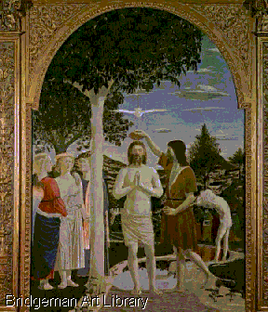
CONCEPTO DE TRABAJO
TRABAJO MANUAL
CRISTIANISMO. VÍA REDENTORA DEL PECADO ORIGINAL . Desde el siglo VI.
“GANARAS EL PAN CON EL SUDOR DE TU FRENTE”
    BAUTISMO DE JESÚS:

Slide 21
CONCEPTO DE TRABAJO
TRABAJO MANUAL
CRISTIANISMO. SANTO TOMÁS .
“EL TRABAJO ES FUENTE LEGITIMA DE LA PROPIEDAD Y LA GANANCIA”

Slide 22
EL NACIMIENTO DE LA SALUD OCUPACIONAL SE REMONTA: A LOS ANTIGUOS GRIEGOS DESDE:
HIPÓCRATES (SIGLO V A VI a. DE C.)
GALENO (129-d.C. 199) EL MÉDICO MÁS DESTACADO DE LA ANTIGÜEDAD DESPUÉS DE HIPÓCRATES,
PLINIO EL VIEJO (23-79 d. de C.) QUIEN DESCRIBE EN SU OBRA “LAS ENFERMEDADES DE LOS ESCLAVOS”. ENFERMEDADES CARACTERÍSTICAS DE ESTE GRUPO SOCIAL.

Slide 23
EL NACIMIENTO DE LA SALUD OCUPACIONAL continuación:
CELSO AULIO CORNELIO (PRIMERA MITAD DEL SIGLO I d. de.C.), ESCRITOR ROMANO.
AECIO.

Slide 24
EL NACIMIENTO DE LA SALUD OCUPACIONAL continuación:
GEORG AGRÍCOLA. Medico 1494-1555.
DEDICA SU LIBRO “DE REMETALLICA – DE LOS METALES” AL ESTUDIO DE LOS ACCIDENTES Y ENFERMEDADES DE LOS QUE EXTRAEN Y TRABAJAN METALES Y LA FORMA DE EVITARLOS. Y DICIE:
“TODO DUEÑO DEBE SER CAPAZ DE CUIDAR A TODOS SUS TRABAJADORES PARA QUE NO CONTRAIGAN ENFERMEDADES A QUE ESTEN MÁS EXPUESTOS QUE OTROS TRABAJADORES EN OTRAS OCUPACIONES. O SI LAS CONTRAEN QUE EL MISMO SEA CAPAZ DE CURARLAS O SE PREOCUPE DE QUE EL MÉDICO LO HAGA.”

Slide 25
EL NACIMIENTO DE LA SALUD OCUPACIONAL continuación:
PARACELSO: SEUDÓNIMO DEL MÉDICO Y QUÍMICO ALEMÁN. THEOPHRASTUS BOMBASTUS VON HOHENHEIM (1493 -1541)
“EL VENENO ESTÁ EN LA DOSIS”.
EN SU LIBRO “SOBRE EL MAL DE LAS MINAS Y OTRAS ENFERMEDADES”. SE OCUPA DE LAS ENFERMEDADES PULMONARES Y DE LAS AFECCIONES DE LOS FUNDIDORES Y METALURGICOS ASI COMO DE LOS QUE LABORAN CON MERCURIO.

Slide 26
EL NACIMIENTO DE LA SALUD OCUPACIONAL continuación:
BERNARDINO RAMAZZINI: 1633-1714
“PADRE DE LA SALUD OCUPACIONAL”
EN SU LIBRO “De Morbis Artificum” o “TRATADO DE LAS ENFERMEDADES DE LOS ARTESANOS”. RAMAZZINI RELACIONABA LAS PATOLOGÍAS DE SUS PACIENTES, PREGUNTÁNDOLES: “¿EN QUÉ TRABAJA UD.? COMO Y CON QUÉ TRABAJA UD?” TRATANDO DE CONOCER ACERCA DE SUS MALES, DE LAS CAUSAS A LAS QUE LOS ATRIBUYEN, DE SUS HÁBITOS Y DE SUS OFICIOS, ASÍ COMO INSPECCIONANDO LOS LUGARES EN QUE TRABAJABAN.
.

Slide 27
LA REVOLUCIÓN INDUSTRIAL A FINALES DEL SIGLO XVIII.
INTRODUCE EL MAQUINISMO PRIMERO EN ACTIVIDADES TEXTÍLES Y LUEGO EN SIDEROMETALUGIA.
DESDE EL REINO UNIDO EN EL SIGLO XIX SE EXTIENDE A FRANCIA LUEGO A BELGICA Y ALEMANIA.
EN COMBINACIÓN CON LA ECONOMÍA LIBERAL EL AUMENTO DEL COSTO E INSTALACIÓN DE LAS MÁQUINAS SOLO POSIBLE A LOS GRANDES CAPITALES LOS COMVIERTE EN DUEÑOS DEL TRABAJO Y DEL MERCADO FABRIL.
EL ARTESANO NO PUEDE COMPETIR CON LA INDUSTRIA, QUE PRODUCE EN SERIE.

Slide 28
NACIMIENTO DE LA SALUD OCUPACIONAL.CONT.
A FINALES DEL SIGLO XVIII, DURANTE LA REVOLUCIÓN INDUSTRIAL, SE EFECTÚAN EN INGLATERRA LOS PRIMEROS INTENTOS PARA PROTEGER LA SALUD DE LOS TRABAJADORES.
EN 1802 SE APRUEBA LA PRIMERA LEY RELATIVA A LA SALUD Y MORAL DE LOS APRENDICES.

Slide 29

SALUD OCUPACIONAL
1822. APARECE EN FRANCIA LA PRIMERA REVISTA QUE SE OCUPA DE LA MEDICINA INDUSTRIAL JUNTO A LA TOXICOLOGÍA Y LA MEDICINA SOCIAL.

Slide 30
SALUD OCUPACIONAL
1831. TURNER THACKRAH (1795-1833). ESCRIBE SOBRE LOS EFECTOS DE LAS PRINCIPALES ARTES, OFICIOS, Y PROFESIONES DE LOS ESTADOS CÍVICOS Y DE LOS HÁBITOS DE VIDA SOBRE LA SALUD Y LA LONGEVIDAD. TRATADO MÁS AMPLIO QUE EL DE RAMAZZINI

Slide 31

SALUD OCUPACIONAL
EN 1844 SE APRUEBA LA PRIMERA LEY QUE PROTEGE A LAS MUJERES EN EL TRABAJO.

Slide 32
NACIMIENTO DE LA SALUD OCUPACIONAL.CONT.
EN LA INGLATERRA DEL AÑO 1850 SE INICIA EL PROCESO DE LA INSPECCIÓN DE TRABAJOS EN MINAS. INGLATERRA SE CONVIERTE ASÍ EN UN FACTOR IMPORTANTE, EN LOS CAMBIOS QUE SE DAN A PARTIR DEL SIGLO XX, EN MATERIA DE SEGURIDAD OCUPACIONAL.

Slide 33
SALUD OCUPACIONAL
ALBERT PEEL “PADRE DE LA LEGISLACIÓN INDUSTRIAL”.
M. SADLER. EDWIN CHANDWICK 1800-1890. IMPUSIERON LIMITACIONES A LA JORNADA LABORAL A LA EDAD MINIMA PARA TRABAJAR LOS NIÑOS. ASÍ COMO A LA INSPECCIÓN DE FÁBRICAS JUNTO AMEDIDAS DE SALUBRIDAD URBANA.

Slide 34
NACIMIENTO DE LA SALUD OCUPACIONAL.CONT.
EN LA ALEMANIA DE 1880 SURGE OTTO VON BISMARCK-SCHÖNHAUSEN, (1815- 1898), POLÍTICO PRUSIANO QUE FUE EL ARTÍFICE Y PRIMER CANCILLER DEL IMPERIO ALEMÁN, “EL CANCILLER DE HIERRO”, AL QUE SE LE DEBE LA LEY DE SEGURO DE ACCIDENTES (1881), LA LEY DE ENFERMEDAD (1883), LA LEY DE SEGURO DE INVALIDEZ Y VEJEZ (1889); SENTANDO ASÍ LAS BASES DEL SEGURO SOCIAL EN ALEMANIA Y EN EL MUNDO.

Slide 35
SALUD OCUPACIONAL
ITALIA. LUIGGI DEVOTO 1864-1936. ENSEÑA MEDICINA DEL TRABAJO Y PUBLICA DESDE 1901 LA REVISTA “MEDICINA DEL LAVORO”.
1919 SE DAN LOS PRIMEROS PASOS PARA CONSTITUIR LA ORGANIZACIÓN INTERNACIONAL DEL TRABAJO “OIT”.

Slide 36
NACIMIENTO DE LA SALUD OCUPACIONAL.CONT
EN 1919 AL FINAL DE LA SEGUNDA GUERRA MUNDIAL, SE INICIAN LOS TRABAJOS PARA ELABORAR LAS LEYES DE PROTECCIÓN AL TRABAJADOR CONTRA LAS ENFERMEDADES OCUPACIONALES.
EN 1953, SE EMITE POR LA O.I.T. LA RECOMENDACIÓN N° 97, EN LA QUE SE ACONSEJA ADOPTAR EN FORMA OBLIGATORIA LOS SERVICIOS DE MEDICINA OCUPACIONAL EN LAS EMPRESAS.

Slide 37
SALUD OCUPACIONAL
EN LOS E.E.U.U. ELTON MAYO CON SUS EXPERIMENTOS EN LAS FABRICAS ARWTORNE DE LA COMPAÑÍA ELECTRICA DEL OESTE (1922) INICIA ESTUDIOS PSICOSOCIOLOGICOS SOBRE EL MUNDO INDUSTRIAL Y PUBLICA UN TRATADO EN 1954.
CON ALICE HAMILTON Y LA CREACIÓN DE LA OFICINA DE SANIDAD E HIGIENE INDUSTRIAL SE INICIA LA EVALUACIÓN CON PRESICIÓN DE LOS EFECTOS DE LOS FACTORES DE RIESGO FÍSICOS Y QUÍMICOS.

Slide 38
NACIMIENTO DE LA SALUD OCUPACIONAL.CONT
EN 1959 SE EMITE LA RESOLUCIÓN 112, QUE ESTABLECE LAS CARACTERÍSTICAS DE LOS SERVICIOS DE SALUD EN LAS EMPRESAS.

Slide 39



CONCEPTO DE TRABAJO
TECNIFICACIÓN
TRABAJO
ORGANIZACIÓN DEL TRABAJO

Slide 40
PROCESO TRABAJO-SALUD-ENFERMEDAD
PAÍSES CAPITALISTAS DESARROLLADOS
CONTROL | CAPITAL | DEUDA EXTERNA E INTERNA
POLÍTICO-ECONÓMICO | TECNOLOGÍA EN DESUSO | EXCEDENTES ECONÓMICOS
IDEOLÓGICO-CULTURAL | PRODUCTOS MANUFACTURADOS | MATERIA PRIMA
PAÍSES CAPITALISTAS ATRASADOS EJEMPLO: PANAMÁ
MODELO DE DESARROLLO ECONÓMICO
CONDICIONES Y MEDIO AMBIENTE DE RIESGO EN EL TRABAJO
ORGANIZACIÓN DEL TRABAJO. CONDICIONES DE INSEGURIDAD. PROBLEMAS ECONÓMICOS
RIESGOS FÍSICO-QUÍMICOS. RIESGOS PSICOSOCIALES.
PROBLEMA de SALUD OCUPACIONAL
DETERIORO EN LA CALIDAD DE ACCIDENTES. ENFERMEDADES.
LAS CONDICIONES DE VIDA. DESGASTE FISIOLÓGICO PRECOZ
REDUCCIÓN DE LA VIDA MEDIA
DEL TRABAJADOR.
ELEVADO COSTO SOCIAL-POLÍTICO-ECONÓMICO
SANITARIO
LOS ACCIDENTES, LOS INCIDENTES Y LAS ENFERMEDADES LABORALES SON MANIFESTACIONES INEQUÍVOCAS DE LAS FALLAS, LAS OMISIONES O LAS DEBILIDADES EN LOS SISTEMAS Y PROCESOS DE TRABAJO

Slide 41


COMO RECONOCER LAS STUACIONES DE RIESGO
LOS ERRORES.
LOS INCIDENTES.
LAS AVERIAS.
LOS DEFECTOS DE PRODUCCIÓN.
LOS DAÑOS A LAS PERSONAS.

Slide 42
PREVENCION
S i g n i f i c a d o A m p l i o
PREVER
PREDECIR
+
PREACTUAR
Trabajo ¡siempre!
Bien Realizado.

Slide 43
FACTOR DE RIESGO
FENÓMENO DE NATURALEZA FÍSICA, QUÍMICA, ÓRGÁNICA, PSICOSOCIAL, ERGONÓMICA, MECÁNICA, PRESENTE O AUSENTE RELACIONADO O CAUSAL DEL INCREMENTO DE LA PROBABILIDAD O VULNERABILIDAD DE DESARROLLO DE UN EVENTO MORBIDO.

Slide 44

LAS MEDIDAS PREVENTIVAS EN SALUD Y SEGURIDAD OCUPACIONAL
FACTORES DE RIESGO (DE LA SEGURIDAD. FÍSICOS. QUÍMICOS. BIOLÓGICOS. ERGONÓMICOS. PSICOSOCIALES.)
RIESGOS (POSIBILIDAD DE SUFRIR DAÑO O MOLESTIAS)
PELIGROS,
DAÑOS (HERIDA, DOLOR, MENOSCABO, ETC.)
ALTO
INCIDENTES, ACCIDENTES, ENFERMEDADES LABORALES, RELACIONADAS Y/O AGRAVADAS POR EL TRABAJO.
LESIONES. INCAPACIDAD. SECUELAS. INVALIDEZ. MUERTE
“CURACIÓN. INDEMNIZACIÓN. REHABILITACIÓN. FUNERAL.

Slide 45
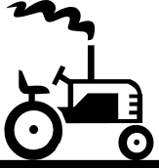

MEDIDAS PREVENTIVAS EN SALUD Y SEGURIDAD OCUPACIONAL
CONTROL DEL RIESGO
SOBRE EL HOMBRE | 1. EXAMEN PRE-OCUPACIONAL. 2. EXAMEN PERÍODICO. 3. PROTECCIÓN PERSONAL 4. PROMOCIÓN Y EDUCACIÓN DE LAS CYMAT.
2. SOBRE EL AGENTE | 1. ELIMINACIÓN DEL AGENTE. 2. MODIFICACIÓN DEL AGENTE. 3. AISLAMIENTO DEL AGENTE. 4. ABATIR CONCENTRACIONES DEL AGENTE.
3. SOBRE EL AMBIENTE. 4. SOBRE EL PROCESO DE TRABAJO | 1. MODIFICAR EL PROCESO DE EXPOSICIÓN. 2. MODIFICAR EL PROCESO DE LA OPERACIÓN. 3. DISMINUIR EL TIEMPO DE FRECUENCIA DE LA EXPOSICIÓN. 4. VIGILANCIA Y CONTROL DE LOS F. De R. INMERSOS EN LOS PROCESOS DE TRABAJO. 5. MEJORA DE LAS CYMAT.

Slide 46

REFLEXION
OJO
LOS ACCIDENTES, LOS INCIDENTES Y LAS ENFERMEDADES LABORALES SON MANIFESTACIONES
INEQUÍVOCAS DE LAS FALLAS, LAS
OMISIONES O LAS DEBILIDADES
EN LOS SISTEMAS Y PROCESOS
DE TRABAJO.

Slide 47
MEDIDAS PREVENTIVAS EN SALUD Y SEGURIDAD OCUPACIONAL
DEL EQUIPO DE SALUD OCUPACIONAL
SOBRE EL HOMBRE
SOBRE EL MEDIO AMBIENTE
SOBRE EL AGENTE
SOBRE EL PROCESO DE TRABAJO

Slide 48
ALCANCE DE LAS ACCIONES PREVENTIVAS
ACCIONES
ORGANO
LEGISLATIVO
Generación de Nuevas Leyes
Modificaciones Legales
Integración Comisiones
ORGANIZACIONES DEL
ESTADO
Generación de Normas Reglamentos
Resoluciones
Integración Comisiones
Motivación Directivos y
Trabajadores
Normas Técnicas por sector
Perfiles Profesiográficos
ORGANIZACIONES
OBRERO-PATRONALES
SISTEMA
Sist. Gestión Preventiva
Capacitación en Seguridad
Auditorías de Seguridad
Evaluación de Riesgos
EMPRESAS
Incorporación de Tema Preventivo
en Curriculum Ed. Superior, media
y primaria
Capacitación Instructores de
Seguridad en Ed. Básica
ORGANIZACIONES
EDUCACIONALES
COMUNIDAD Y
FAMILIAS
Seguridad en el Hogar
Accidentes Deportivos
Accidentes de Tránsito

Slide 49
LA SALUD DE LOS TRABAJADORES Y LAS MEGATENDENCIAS.
EL NUEVO ORDEN MUNDIAL.
LA GLOBALIZACIÓN DE LA ECONOMÍA.NECESIDAD INFORMATICA.
NUEVAS FORMAS DE PRODUCCIÓN, COMERCIALIZACIÓN Y CONSUMO.
CRISIS MUNDIAL ACTUAL POLÍTICO-RELIGIOSA-ETNICA.
OTRAS.

Slide 50
SALUD OCUPACIONAL
LAS GRANDES TAREAS DE LA SALUD OCUPACIONAL.
VIGILAR CONDICIONES DEL AMBIENTE LABORAL.
PROMOVER SALUD EN EL TRABAJO.
PREVENIR ENFERMEDAD/ACCIDENTE.
RECUPERAR LA SALUD EN LA ENFERMEDAD/ACCIDENTE.
REHABILITAR LA SECUELA DE LA ENFERMEDAD/ACCIDENTE Y LA REINSERCIÓN SOCIAL Y LABORAL PRODUCTIVA.

Slide 51
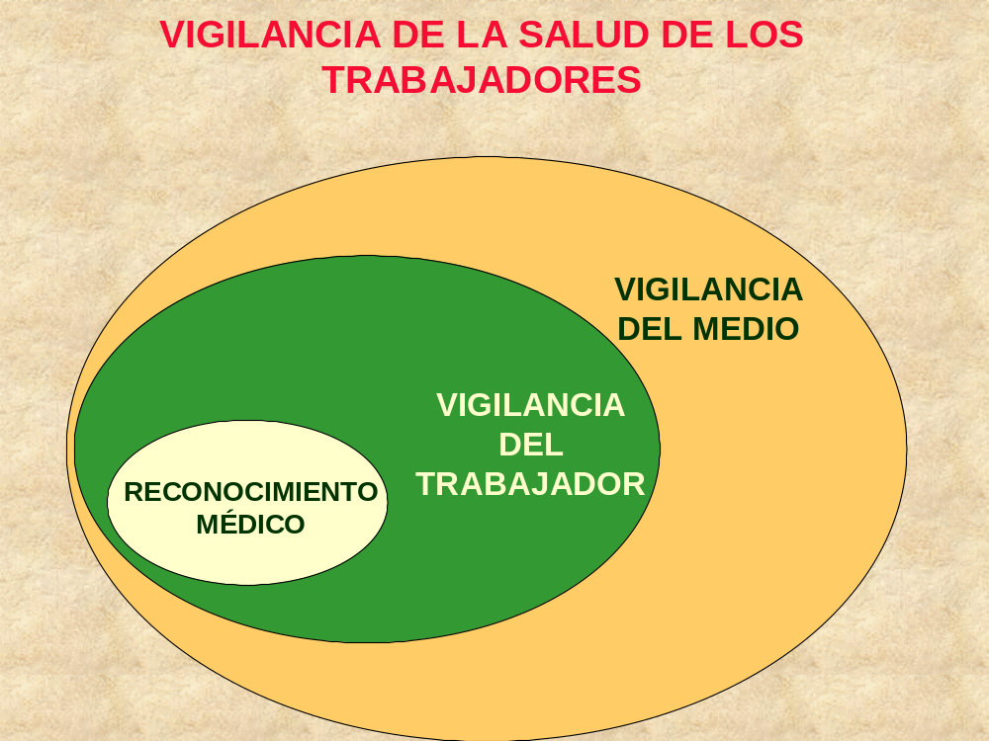
VIGILANCIA A LA SALUD DEL TRABAJADOR Y AL AMBIENTE

Slide 52


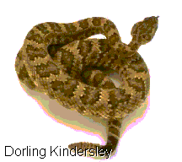
APRENDIENDO LA SALUD OCUPACIONAL
¿LA VERDAD DEPENDE DEL CRISTAL DEL “OJO” CON EL QUE SE MIRE?.
1. EL LEÓN Y LA SERPIENTE CASCABEL SON ANIMALES INOFENSIVOS.
2. EL POLLITO ES UN ANIMAL PELIGROSO.

Slide 53
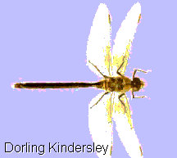
APRENDIENDO LA SALUD OCUPACIONAL
Y SI EL QUE LO DICE ES UN INSECTO, PARA EL :
1. EL POLLITO ES UN ANIMAL PELIGROSO.
2. Y EL LEÓN Y LA SERPIENTE CASCABEL SON ANIMALES INOFENSIVOS.

Slide 54
LA SALUD OCUPACIONAL
MERCADEAR LAS BONDADES DE UN PROGRAMA DE SALUD Y SEGURIDAD OCUPACIONAL.
PRIORIDADES PARA UNOS Y OTROS.
COMUNIDAD DE EMPRESARIOS.
ESTADO
COMUNIDAD DE TRABAJADORES

Slide 55
SALDOS NEGATIVOS INDIVIDUALES DEL TRABAJO
A. TRANSFORMACIONES BIOLOGICAS.
1. INMEDIATAS Y DIRECTAS.
INTOXICACIONES Y ENFERMEDADES AGUDAS Y CRÓNICAS.
2. MEDIATAS E INDIRECTAS.
CÁNCER. ESTERILIDAD.
MUTAGENESIS. MALFORMACIONES CONGÉNITAS.

Slide 56
SALDOS NEGATIVOS INDIVIDUALES DEL TRABAJO
B. TRANSFORMACIONES PSIQUICAS.
1. INMEDIATAS Y DIRECTAS.
FATIGA. DISTRES. STRESS. FATIGA CRÓNICA
2. MEDIATAS E INDIRECTAS.
SOCIOPATIAS.

Slide 57
INSTITUCIONES RESPONSABLES DE LA ATENCIÓN DE LOS TRABAJADORES.
1. MINISTERIO DE SALUD.
2. CAJA DEL SEGURO SOCIAL.
3. MINISTERIO DE TRABAJO.

Slide 58
INSTITUCIONES RESPONSABLES DE LA ATENCIÓN DE LOS TRABAJADORES.
MINISTERIO DE SALUD.
-Decreto de Gabinete No. 1 de 1969
(CREACIÓN DEL MINISTERIO DE SALUD).
2. CAJA DEL SEGURO SOCIAL.
LEY 23 DE 1941
(CREACIÓN DE LA CAJA DE SEGURO SOCIAL)
-Decreto de Gabinete No.68 de 1970
(Centraliza la cobertura de Los Riesgos Profesionales en la CSS).
3. MINISTERIO DE TRABAJO.
-Decreto de Gabinete No.2 de 1969
(CREACIÓN DEL MINISTERIO DE TRABAJO).

Slide 59
Promulgación de Leyes Sobre Seguridad en Los Países de América.
AÑO | PAIS | AÑO | PAIS
1910 | E.E.U.U | 1921 | Ecuador
1911 | El Salvador | 1923 | Venezuela
1911 | Perú | 1924 | Bolivia y Costa Rica.
1914 | Uruguay | 1927 | Paraguay
1915 | Argentina | 1930 | Nicaragua.
1916 | Chile | 1931 | Mexico.
1916 | Colombia | 1932 | Rep. Dominicana
1916 | Panamá | 1946 | Guatemala
1919 | Brasil | 1952 | Honduras
1911
Perú
1924
Bolivia y Costa Rica
1914
Uruguay
1927
Paraguay
1915
Argentina
1930
Nicaragua
1916
Chile
1931
México
1916
Colombia
1932
Rep. Dominicana
1916
Panamá
1946
Guatemala
1919
Brasil
1952
Honduras

Slide 60


SALUD OCUPACIONAL
EN 1977 SE CREA EL PROGRAMA DE SALUD OCUPACIONAL DE LA CAJA DEL SEGURO SOCIAL.

Slide 61
MODELO VIGENTE DE ATENCIÓN DE LOS RIESGOS PROFESIONALES.
1. REPARACIÓN DEL DAÑO
2. COMPENSACIÓN ECONÓMICA

Slide 62
COBERTURA POBLACIONAL
AÑOS ASEGURADOS % RESPECTO A (EN MILES DE PERSONAS) LA PEA
1998 595,391 54.4 %
1999 636,203 58.7 %
2000 661,397 60.7 %

Slide 63
POBLACIÓN COTIZANTE ACTIVA POR ACTIVIDAD ECONÓMICA
ACTIVIDAD ECONÓMICA 1999
AGRICULTURA 38, 212
EXPLOTACIÓN DE MINAS Y CANTERAS 1,138
MANUFACTURA 66, 267
CONSTRUCCIÓN 46, 003
ELECTRICIDAD, GAS, AGUA, ETC. 7, 116
COMERCIO 168, 624
TRANSPORTE, ALMACENAMIENTO 23, 834
SERVICIOS 269, 429
OTROS 15, 530

Slide 64
PARTICIPACIÓN DE LA COBERTURA DEL PROGRAMA DE RIESGOS PROFESIONALES
POR SECTORES ECONÓMICOS
SECTOR PARTICIPACIÓN PORCENTUAL
SECTOR PRIMARIO: 5.7 %
SECTOR SECUNDARIO: 18.2 %
SECTOR TERCIARIO: 76.1 %

Slide 65
Clasificación de Empresas
CRITERIOS PARA LA DETERMINACIÓN DE CLASES Y GRADOS DE RIESGOS:
A) CLASE:
MAYOR O MENOR PELIGROSIDAD A QUE ESTÉN EXPUESTOS LOS TRABAJADORES.
B) GRADO DE RIESGO:
MEDIDAS DE PREVENCIÓN , SEGURIDAD E HIGIENE DEL TRABAJO
CONDICIONES DE SEGURIDAD E HIGIENE

Slide 66
Clasificación de Empresas
11. CLASE DE RIESGOS:
CLASE I: RIESGOS ORDINARIOS DE VIDA.
II: RIESGO BAJO.
III: RIESGO MEDIO.
IV: RIESGO ALTO.
V: RIESGO MÁXIMO.

Slide 67
Clasificación de Empresas
1
GRADOS DE RIESGOS:
CLASE MÍNIMO PROMEDIO MÁXIMO
I 6 8 10
II 9 14 19
III 17 30 43
IV 37 52 67
V 62 81 100

Slide 68
MORTALIDAD ESPECÍFICA DE LA POBLACIÓN ACTIVA, SEGÚN OCUPACIÓN
PANAMÁ AÑOS 1990 - 1997
1990 1991 1992 1993 1997
Trabajadores en ocupaciones 10.9 19.3 21.3 17.9 29.4
no identificadas.
Obreros y Jornaleros 4.8 3.5 3.1 3.3 2.2
Conductores de Transporte 3.0 2.9 2.8 2.7 2.5
y afines
Agricultores, Ganaderos, etc. 2.7 3.2 3.1 3.2 2.8
Vendedores y Afines 2.4 1.9 2.3 2.2 2.1
Artesanos y Afines 1.8 2.0 1.3 1.2 0.8
Empleados de Oficinas 1.5 1.1 1.3 1.2 1.0
Gerentes, Administradores 1.5 1.2 1.2 1.2 1.0
Trabajadores en Servicios 1.4 1.5 1.6 1.5 1.6
Personales
Profesionales, Técnicos, etc. 1.2 1.1 1.4 1.4 1.1
Fuente: Tasa por 1000 Trabajadores

Slide 69
IMPACTO ECONÓMICO DE LOS RIESGOS PROFESIONALES
2. EN LA ECONOMÍA NACIONAL:
10 - 20% PIB (SEGÚN OMS / OIT)
1999: 718 - 1430 MILLONES DE BALBOAS.
2000: 730 - 1460 MILLONES DE BALBOAS.

